Slide 1
Посуда

Slide 2
На одной широкой ножке У неё 4 рожка, Но она совсем не пилка, Для котлет и мяса ...

Slide 3
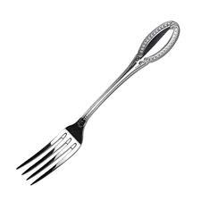
Вилка

Slide 4
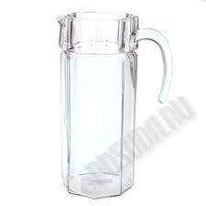
Графин

Slide 5
Чайника подружка Имеет два ушка, Варит кашу, суп для Юли. И зовут её…

Slide 6
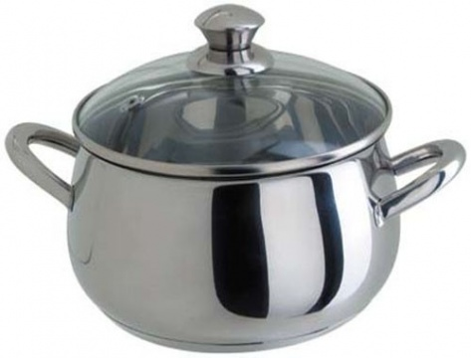
Кастрюля

Slide 7
Если я пуста бываю, Про себя не забываю, Но когда несу еду, Мимо рта я не пройду.

Slide 8
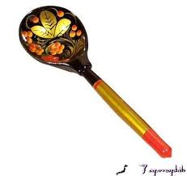
Ложка

Slide 9
Если хорошо заточен, Все легко он режет очень – Хлеб, картошку, свеклу, мясо, Рыбу, яблоки и масло.

Slide 10
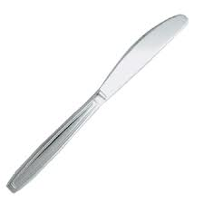
Нож

Slide 11
Словно блин кругла она, Съел я кашу всю до дна, Вижу я улыбку Севки, Он живёт на дне ...

Slide 12
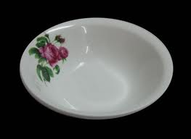
Тарелка

Slide 13
И оладьи, и омлет, И картошку на обед, А блины – вот это да! Жарит всё ...

Slide 14
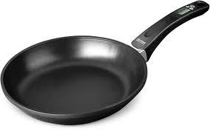
Сковорода

Slide 15
Я пыхчу, пыхчу, Больше греться не хочу. Крышка громко зазвенела: «Пейте чай, вода вскипела!»

Slide 16
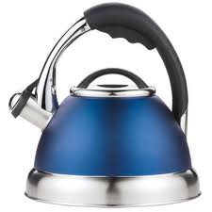
Чайник

Slide 17
Носит воду Хозяину в угоду; При нем живет, Пока не упадет.

Slide 18
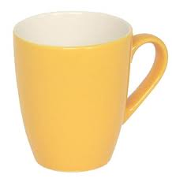
Чашка

Slide 19
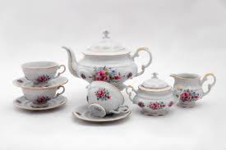
Чайный сервиз

